Slide 1
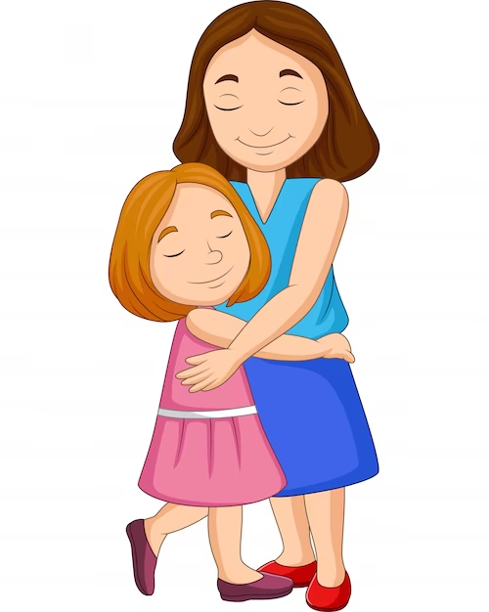
Навчання грамоти
Читання
Післябукварний період
Урок 105
Читання за ролями тексту
«Корисна розмова» Теклі Білецької

Slide 2

Емоційне налаштування
Ось знову лунає дзвінок,
Запрошує всіх на урок.
Будемо дружно ми працювати,
Створювати та фантазувати.

Slide 3
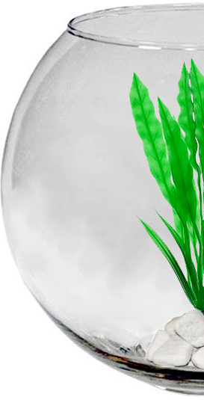
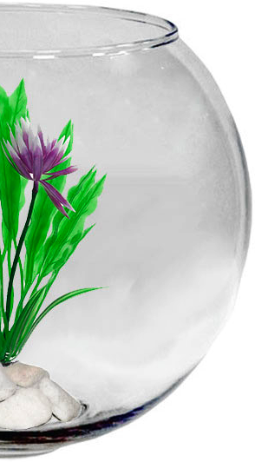
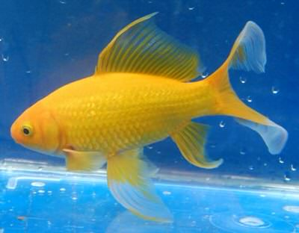
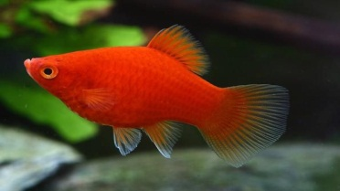
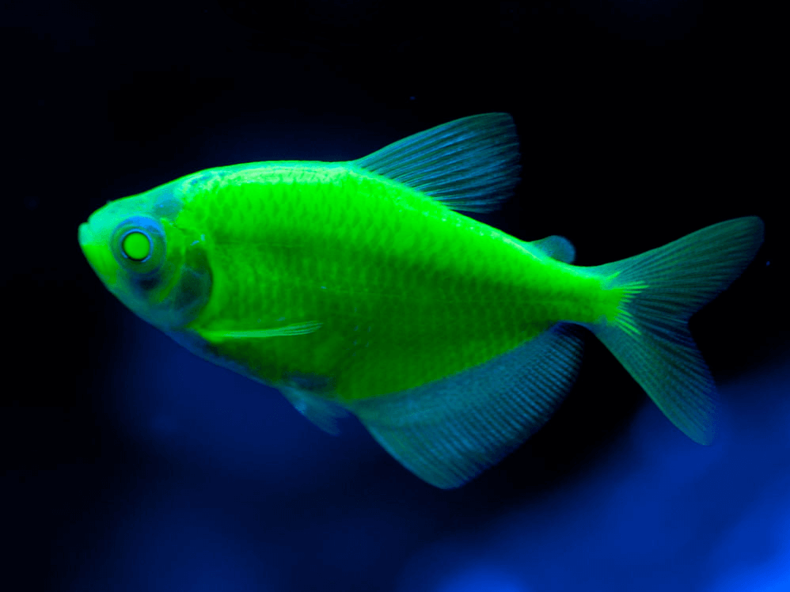
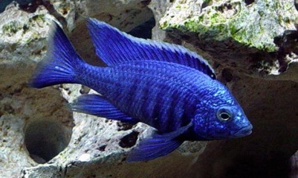
Налаштування на урок. Вправа «Рибка»
Існує повір’я, що риба – це символ родючості й життєдайності.
Готовність до активної роботи
Настороженість, але здатність працювати.
Вибери ту рибку, яку ти хочеш пустити в свій акваріум, а я зроблю прогноз твого стану на урок.
Готовність до розв’язання серйозних проблем
На уроці успішно впораєшся із завданнями, виявиш творче мислення

Slide 4
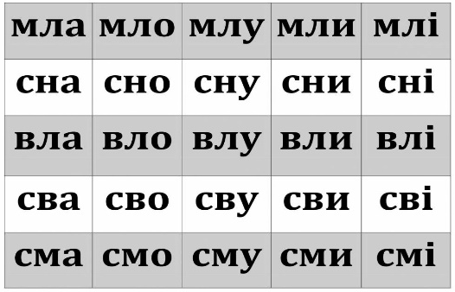
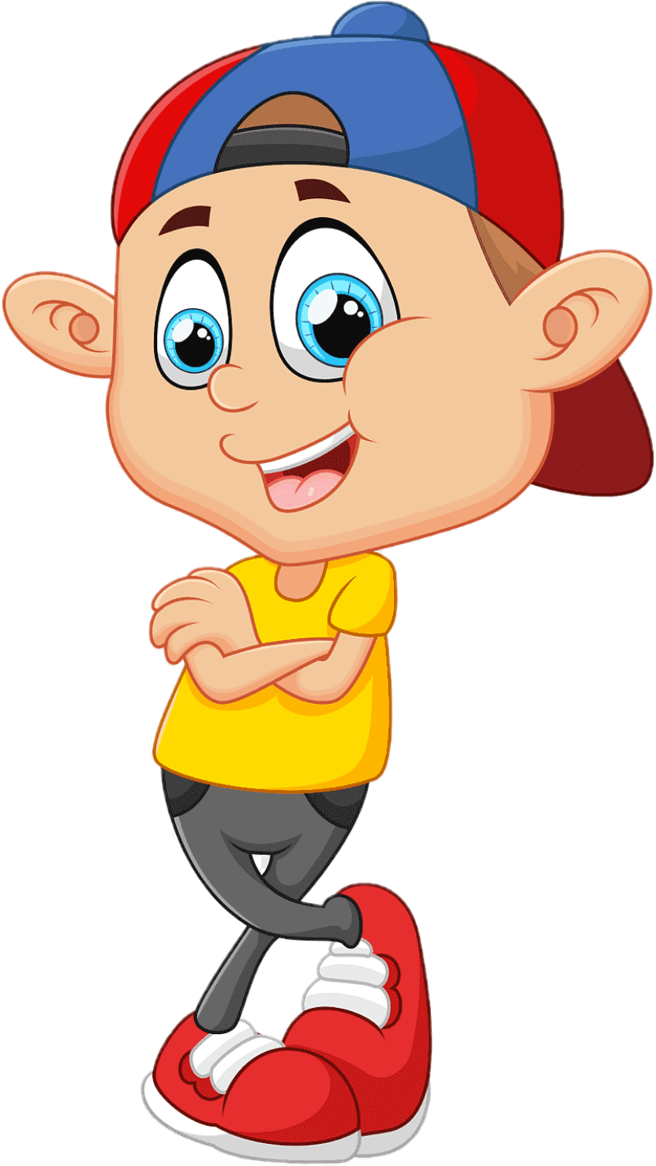
Прочитай швидко склади

Slide 5
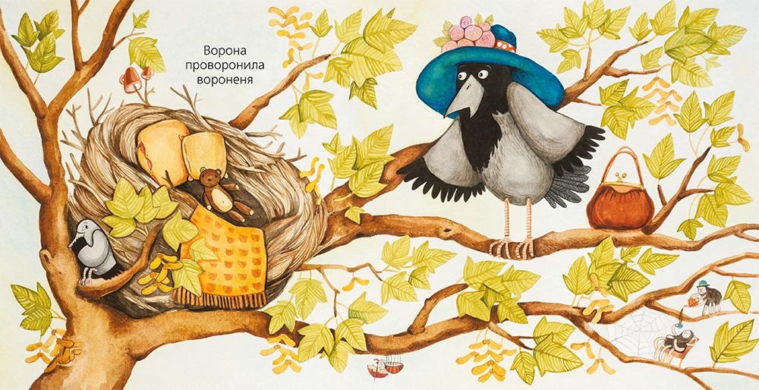
Читацька розминка. Прочитай скоромовку
Ворона проворонила вороненя
Як ти розумієш слово «проворонила»?
Яка спільна частина в усіх словах скоромовки?

Slide 6
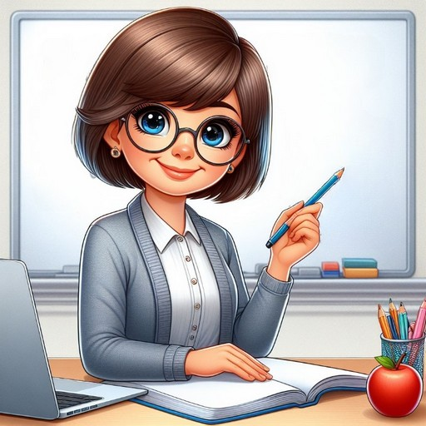
Повідомлення теми уроку
Сьогодні на уроці читання ми удосконалимо навичку читання тексту виразно, усвідомлено й у відповідному темпі.
Будемо відповідати на запитання за змістом прочитаного.
Надрукуємо словосполучення з власними географічними назвами

Slide 7
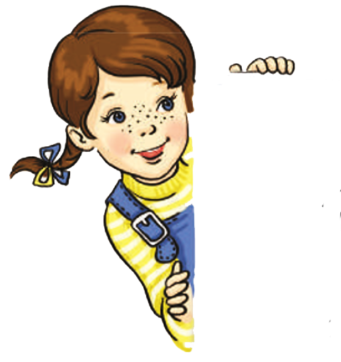

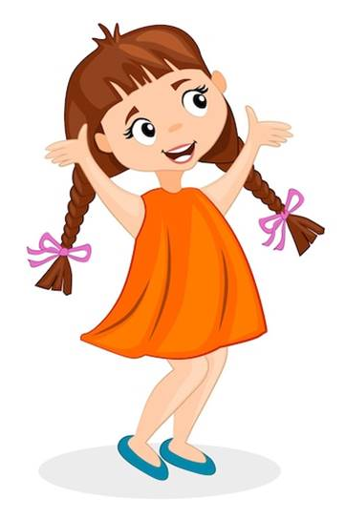
Починаємо з розминки. Прочитай вірш із Читалочкою
Задивилось сонечко
на маленьку Сонечку:
Сонечка умита,
Сонечка одіта,
чисті черевички,
у косичках стрічки.
Усміхнулось сонечко
до малої Сонечки.
Грицько Бойко
Як по-іншому називають дівчинку з таким ім’ям?
Як виглядала дівчинка?
Чому сонечко усміхнулося до неї?
Підручник.
Сторінка
96

Slide 8

Словникова робота
стрічки подумала
донечка запитала
блузочка заплітала
спідничка тішилася
колосся вибиралася
незабудки розчісувала
дзеркало сподобалось
умивальник засоромилася

Slide 9
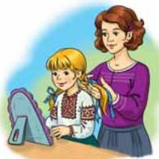
Текля Білецька. Корисна розмова
Вибиралася мати зі своєю малою донечкою до бабуні в гості. Одягла дівчинку в новеньку спідничку, вишиту блузочку. Посадила доню перед дзеркалом і стала чепурити. Розчісувала світле волосся, заплітала косички, вплітала в них красиві стрічки. Доня тішилася стрічкàми. А потім спитала:
— Мамо, якого вони кольору?
— Голубі, як твої очка, — сказала мама.
Сподобалось доні, що в неї оченята, як незабудки. Подумала трохи й знову запитала:
— А які мої коси, мамо?
— Золоті, доню, як пшеничне колосся.
Підручник.
Сторінка
96-97

Slide 10
Текля Білецька. Корисна розмова
— А губи, мамо?
— Червоні, — сказала мати.
— Червоні, як що, мамо?
— Червоні, як ягідки малини. А тепер, доню, я в тебе щось спитаю. Якого кольору земля
— О, це я знаю, мамо. Земля чорна.
— Чорна, як що, доню?
Глянула дівчинка на свої рученята, засоромилася й
відразу побігла до умивальника…
Чому цей текст має назву «Корисна розмова»?
Як можна по-іншому його назвати?
Чому дівчинка засоромилась і побігла до умивальника?
Підручник.
Сторінка
96-97

Slide 11
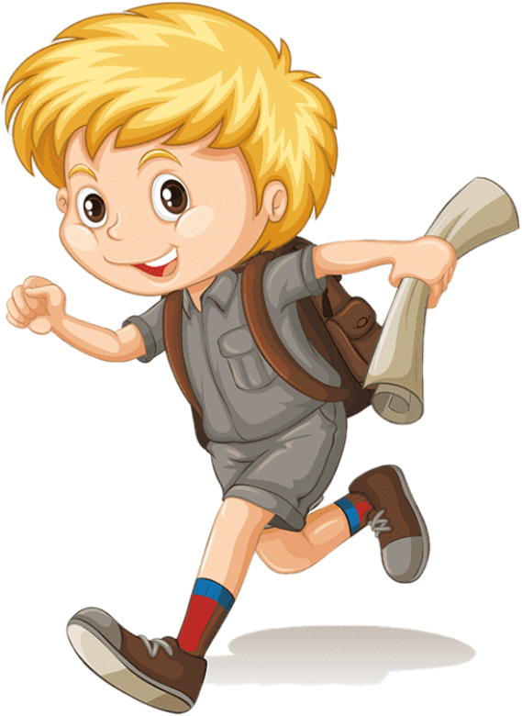
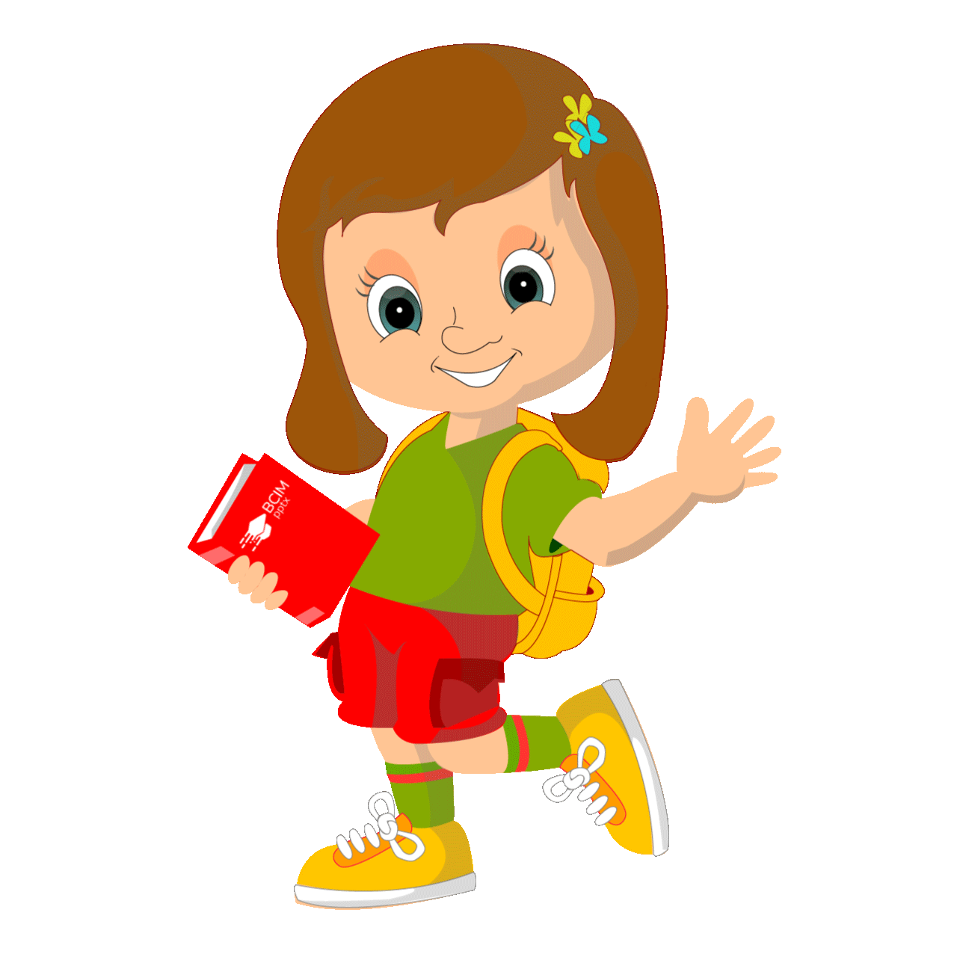
Читаємо швидко
донечка
малина
косички
ягідки
колосся
земля
губи
чорна
червоні
рученята

Slide 12
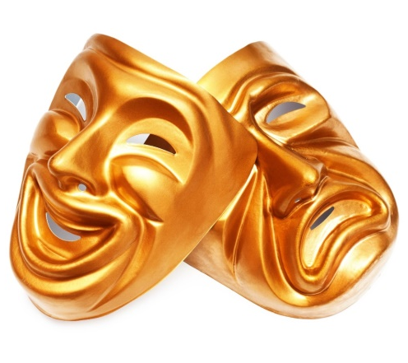
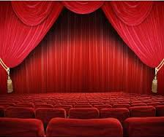
Читання діалогу
— Мамо, якого вони кольору?
— Голубі, як твої очка.
— А які мої коси, мамо?
— Золоті, доню, як пшеничне колосся.
— А губи, мамо?
— Червоні.
— Червоні, як що, мамо?
— Червоні, як ягідки малини. А тепер, доню, я в тебе щось спитаю. Якого кольору земля?
— О, це я знаю, мамо. Земля чорна.
— Чорна, як що, доню?
Театралізація діалогу

Slide 13
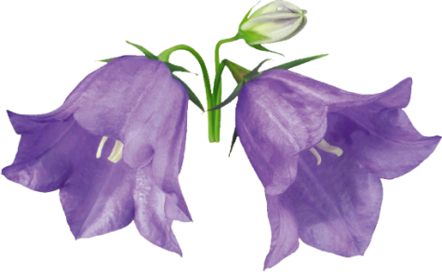
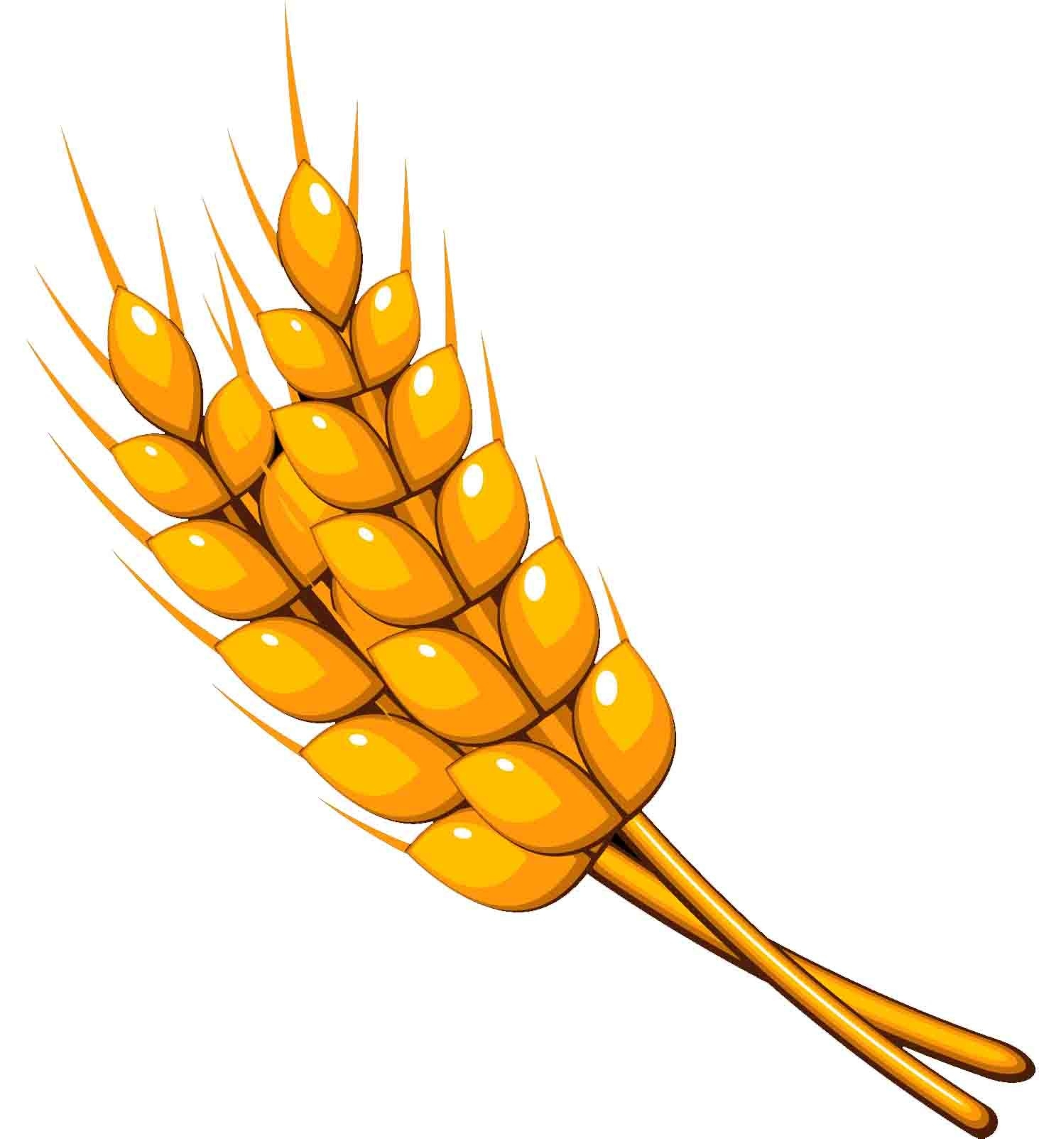
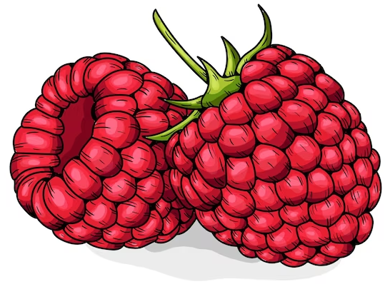
Пригадай, з чим мама порівнювала очі, губи і волосся донечки
губи
волосся
очі

Slide 14
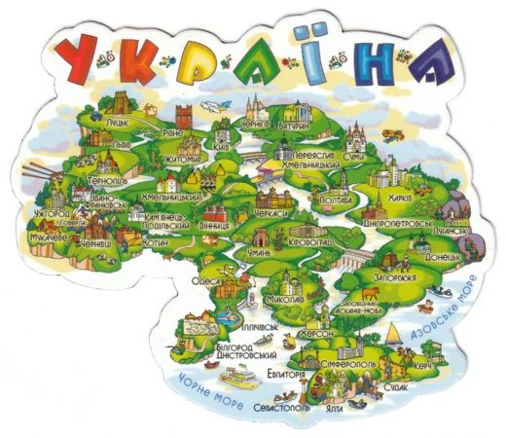
Робота в зошиті
Впізнай слова, в яких пропущені букви голосних звуків. Чому слова з пропущеними буквами написані з великої букви? Надрукуй оновлені словосполучення.
Країна .кр..н.
Україна,
гори К.рп.т.
Карпати,
море .з.вськ.
ріка Дн.пр.
Азовське,
Дніпро,
Шевченка.
місто К..в
вулиця Ш.вч.нк.
Київ,
Побудуй речення зі слів. Надрукуй його.
Київ – столиця України.
України, столиця, Київ.

Slide 15


Вправа «Мікрофон»
Про що йшлося у вірші Читалочки?
Про що розповідається у тексті «Корисна розмова»?
Що цінного ти узяв/ла з цього уроку для себе?

Slide 16



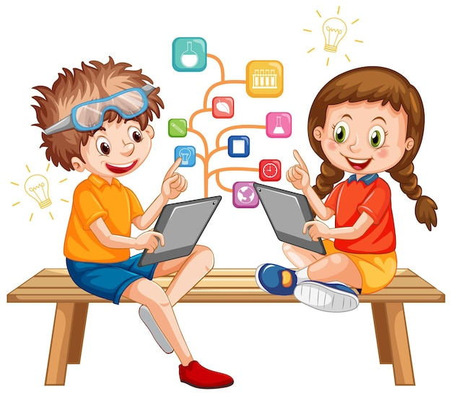
Online завдання
Відскануй QR-код або натисни жовтий круг!

Slide 17
Рефлексія. Вправа «Рибка»
Час за роботою пролетів непомітно
Вибери ту акваріумну рибку, що демонструє твою роботу на уроці.
Деякі завдання зроблені мною з допомогою.
Успішно впорав/лася із завданнями
Всі завдання уроку мною розв’язані

